Slide 1
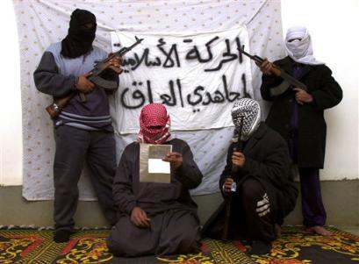
Терроризм – глобальная проблема современности.

Slide 2
Терроризм – это самое злобное, самое гнусное преступление на земле
Слово «террор» переводится на русский язык как «ужас», «страх».
Действия, когда бандиты взрывают, убивают, захватывают в заложники или запугивают мирных граждан, для того чтобы достичь преступных целей и нанести вред обществу и государству, называются терроризмом.

Slide 3
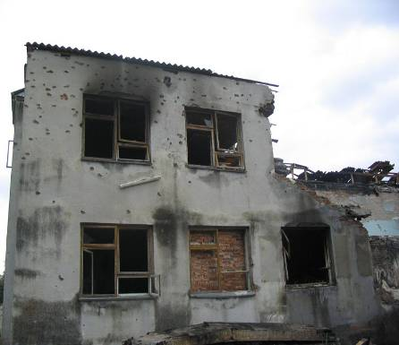
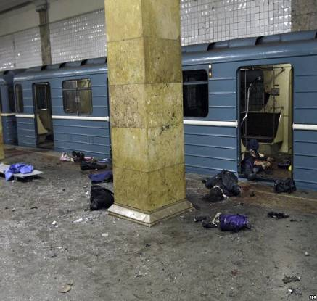
Совершая преступления, террористы выбирают такие безопасные для себя места, как больницы, школы, театры, концертные площадки, вокзалы, рынки.
Школа, разрушенная в ходе теракта.

Slide 4
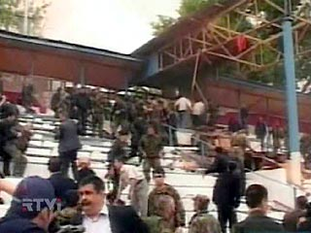
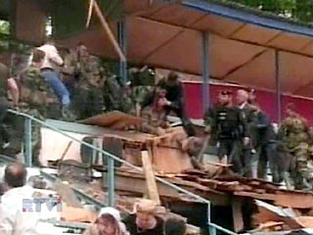
Число жертв теракта в Грозном достигло 7 человек
Теракт на стадионе в Грозном, в результате которого погиб президент Чечни Ахмад Кадыров.

Slide 5
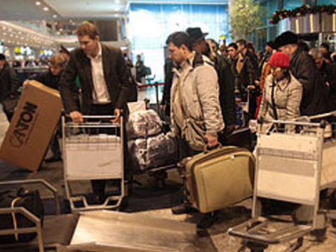
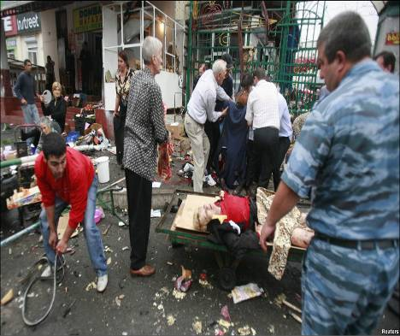
Терроризм – это самое злобное, самое гнусное преступление на Земле
Теракт в международном терминале аэропорта "Домодедово« произошел 24 января в 16:40. По предварительным данным следствия, бомбу привел в действие террорист-смертник.
Теракт на рынке во Владикавказе: Людей перепахало осколками.

Slide 6
Среди других преступлений терроризм отличается двумя чертами:
применением или угрозой применения насилия (убийств, захватов в заложники людей, взрывов различных объектов и т.д.) для порождения в обществе страха, беспокойства и неудовлетворенности своей безопасностью;
эти действия направлены на то, чтобы через страх и недовольство людей, влиять на принятие политических решений представителями местной и государственной власти.
Терроризм – это преступление, направленное на процесс принятия государственных решений, использующее в качестве главного оружия страх людей, вызываемый взрывами, поджогами, убийствами

Slide 7
Террористические акты совершаются в следующих формах:
взрывы в жилых домах, самолетах, поездах, переходах и электричках в метро, автобусах;
захват людей в заложники в самолетах, школах, больницах, театрах;
убийство политических деятелей, людей пользующихся популярностью в обществе;
захват самолетов и использование их как огромные бомбы;
поджоги жилых домов, транспортных средств;
уничтожение имущества, ведущее к нанесению большого ущерба;
угроза взрывов важных и опасных объектов (например, атомных электростанций, плотин на водоемах), заражения и отравления многих людей, способных вызвать экологическую катастрофу.

Slide 8
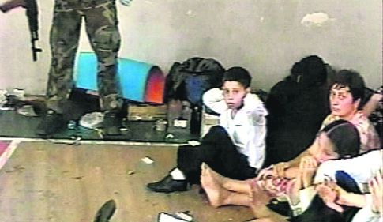
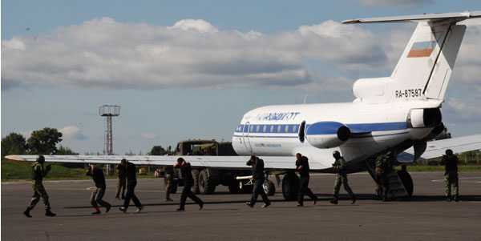
Захват заложников
1 сентября 2004 года школа в городе Беслане,
9 мая 2002 года в г. Каспийске
6 февраля 2004 года преступники взорвали самодельное взрывное устройство в вагоне электрички на перегоне между станциями «Автозаводская» и «Павелецкая»

Slide 9
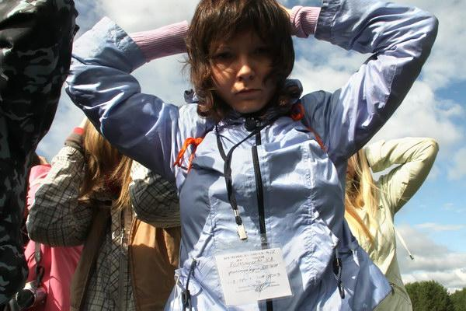
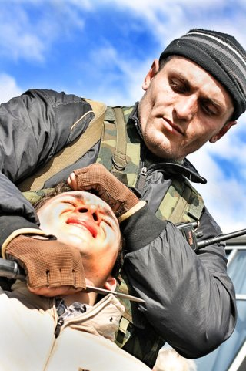

Slide 10
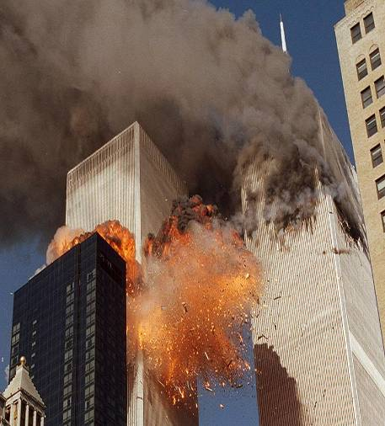
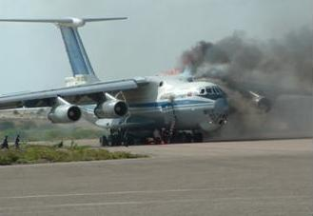
24 августа 2004 террористы взорвали самолёты Ту-154 и Ту-134 в воздухе над Тульской и Ростовской областями. Погибли 90 человек.
11 сентября 2001 года в США был совершен один из самых кровавых террористических актов. Преступники захватили 4 гражданских авиалайнера. Два из них они использовали как огромные ракеты, направив их на наиболее высокие в Нью-Йорке здания. В этих небоскребах работало огромное количество персонала. В результате погибли около 6 тыс. человек.

Slide 11
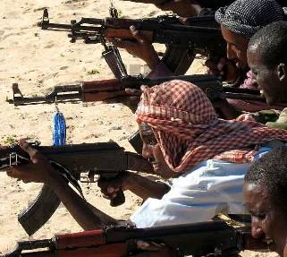
Те, кто организуют террористические акты, чаще всего преследуют цель получить доступ к власти и богатству. Но для организации убийств и взрывов они правдами и неправдами привлекают других людей. Исполнителями терактов могут стать:
люди, мечтающие о славе, богатстве и власти, но неспособные достичь этого нормальными способами;
люди, искаженно понимающие религиозные заповеди;
люди, переживающие горе, утрату близкого человека и желающие отомстить за его смерть;
психически больные и больные-наркоманы.

Slide 12
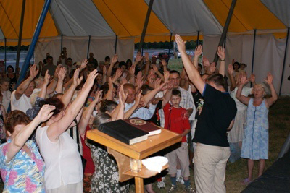
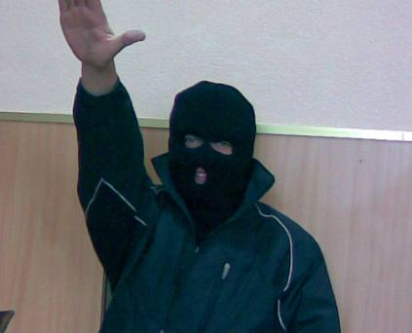
Способы вовлечения в террористические организации
Первый способ – это обещание денег, роскошной жизни, материального благополучия семье
Второй способ - идеологическая обработка
К экстремизму призывают современные фашистские организации и различные секты.

Slide 13
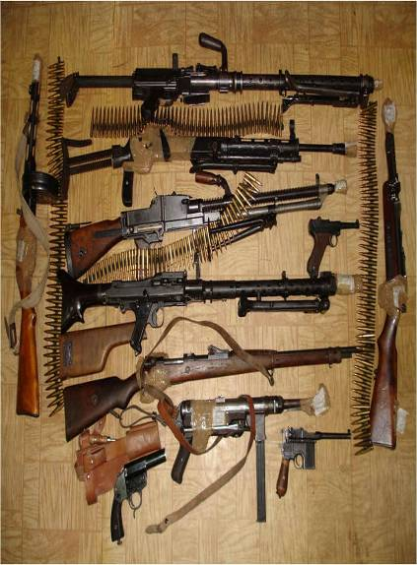
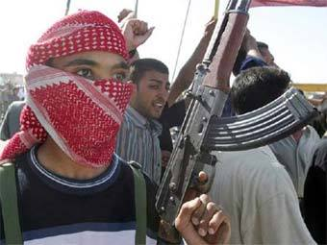
Третий способ – это тяга молодых людей к оружию

Slide 14
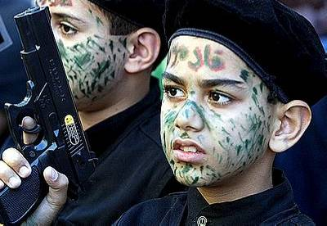
Дети являются самым уязвимым и самым привлекательным объектом для преступников. Террористы стремятся вовлечь их в террористические акты по нескольким причинам.
Через детей можно нанести больше всего горя взрослым людям, заставить их выполнить любые требования
Детей 7-11 лет отличает выраженное стремление получить похвалу от взрослых, им нравится, когда взрослые люди доверяют детям выполнять серьезную, «взрослую» работу
Больше других нуждаются в похвале и признании взрослых слабо успевающие в школе дети
Поэтому необходимо всегда помнить об ответственности за каждый свой поступок и быть бдительным.

Slide 15
ЗАПОМНИТЕ:
•ЧУЖИМ НЕЛЬЗЯ ОТКРЫВАТЬ ДВЕРЬ
•С ЧУЖИМИ НЕ О ЧЕМ РАЗГОВАРИВАТЬ (МОЖНО ЛИШЬ ОТВЕТИТЬ НА ВОПРОСЫ)
•БЕЗ РАЗРЕШЕНИЯ РОДИТЕЛЕЙ ОТ ЧУЖИХ НЕЛЬЗЯ ПРИНИМАТЬ ПОДАРКИ
•НЕЛЬЗЯ ВЫПОЛНЯТЬ ПРОСЬБЫ ЧУЖИХ И ПЕРЕДАВАТЬ КОМУ-ЛИБО ИХ ВЕЩИ
•С ЧУЖИМИ НЕЛЬЗЯ НИКУДА ИДТИ, САДИТЬСЯ В АВТОМОБИЛЬ, АВТОБУС
•НЕЛЬЗЯ БРАТЬ И ПРИНОСИТЬ ДОМОЙ НАЙДЕННЫЕ НА УЛИЦЕ ЧУЖИЕ ВЕЩИ

Slide 16
В школе:
На появление НЕЗНАКОМЫХ ЛЮДЕЙ, если они:
- ведут себя нервозно (суетятся), стараются, чтобы их не заметили (отворачиваются от людей) и не услышали (умолкают при появлении людей);
- выспрашивают у школьников о режиме работы школы и ее охраны, не обращаясь к дирекции и учителям;
- пытаются незаметно и быстро проникнуть в здание школы, пользуясь отвлечением охраны;
- что-то скрытно проносят на территорию школы через забор и «черный» ход или вносят в подвал;
- стараются незаметно для окружающих фотографировать здания и территорию школы (из-за дерева, из автомобиля);
- что-то закапывают или прячут возле стены здания школы;

Slide 17
Возле дома и в доме необходимо обращать внимание:
На НЕЗНАКОМЫХ ЛЮДЕЙ, которые:
- пытаются проникнуть в подвал или на чердак, сбивая замки;
пытаются незаметно пронести в подвал тяжелые мешки или ящики;
- оставляют в подъездах какие-либо предметы (сумки, ящики, мешки, чемоданы) и уходят, оставляя их без присмотра;
- проникают в дом через форточку или разбитое окно квартиры;
- замечены при взламывании двери в одной из квартир дома;
- насильно сажают кого-то в автомобиль.

Slide 18
В ТРАНСПОРТЕ:
на людей, капающихся под автобусом или вагоном электрички, если это не водитель или ремонтный работник;
- на людей, которые оставляют какие-либо вещи на сиденье или полу автобуса, электрички и выходят из салона (вагона);
- на любые вещи, оставленные в автобусе, электричке;
- на обрывки изоленты, скотча, проволоки, промасленной бумаги рядом с автомобилем, автобусом;
- на виднеющиеся под днищем автомобиля, автобуса предметы, свисающую проволоку, изоленту, скотч.

Slide 19
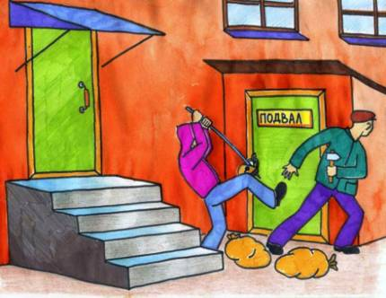
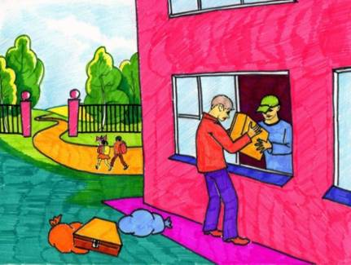
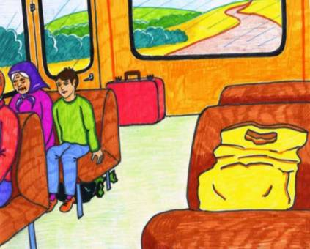
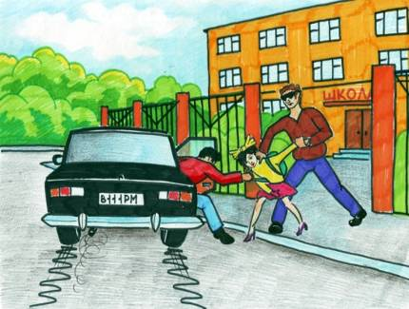

Slide 20
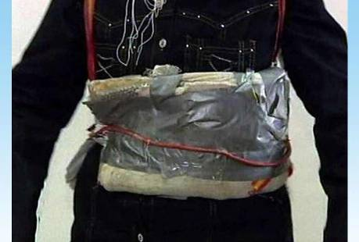
Бдительность может спасти много жизней.
В сумочке террористки, пытавшейся взорвать бомбу в ресторане Мон-кафе в Москве в 2003 году, сотрудники увидели подозрительный предмет с проводами. Она нервничала, теребила сумочку, выходила и вновь входила в зал. Сотрудники вызвали милицию.
В июле 2003 года 50 тысяч мальчишек и девчонок собрались на рок-фестивале «Крылья». Он проходил на Тушинском аэродроме (Москва). Площадь перед стан-цией метро «Тушинская» была забита народом. Этим решили воспользоваться террористы, две террористки-смертницы с взрывными устройствами направились в самую гущу людей

Slide 21
При обнаружении признаков подготовки террористического акта необходимо, в зависимости от ситуации, сделать следующее:
1. Если Вы находитесь в школе: рассказать о них классному руководителю или другому педагогу (завучу, директор).
2. Если Вы на улице: позвонить родителям и рассказать о своих подозрениях. В том случае, когда телефоны родителей не отвечают, позвонить в полицию по телефону 02.
3. Если Вы едите или собираетесь ехать на автобусе, электричке: расскажите о своих подозрениях водителю или проводнику.

Slide 22
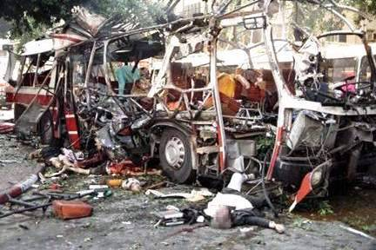
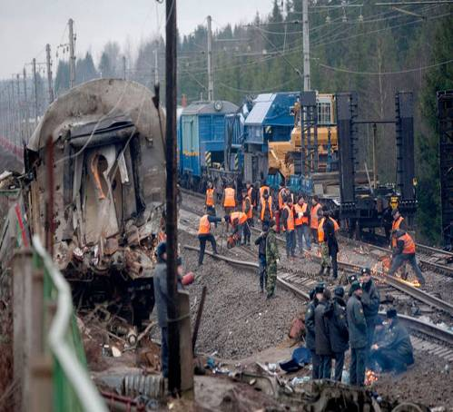
ЗАПОМНИТЕ:
ПРИКОСНОВЕНИЕ К БЕСХОЗНЫМ ВЕЩАМ МОЖЕТ ВЫЗВАТЬ ВЗРЫВ

Slide 23
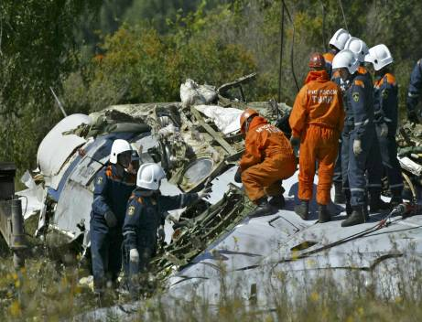
НОМЕРА ТЕЛЕФОНОВ, ПО КОТОРЫМ НУЖНО ЗВОНИТЬ:
02 -милиция
01 – телефон пожарных и спасателей
5 37-01Министерства по чрезвычайным ситуациям (МЧС).

Slide 24
В нашем государстве в 2006 году принят закон «О противодействии терроризму», в котором к террористической деятельности относятся:
организация, планирование, подготовка и финансирование террористического акта;
- подстрекательство к террористическому акту;
- организация незаконного вооруженного формирования, преступного сообщества (преступной организации), организованной для совершения террористического акта, а также участие в такой группе;
- вербовка (вовлечение), вооружение, обучение и использование террористов;
- помощь в планировании, подготовке или совершении террористического акта;
- пропаганду идей терроризма, призывы к террористическим актам, оправдание террористической деятельности.

Slide 25
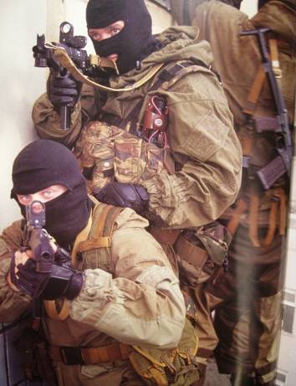
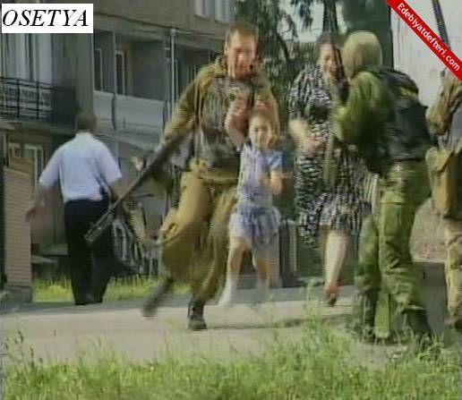
Для поиска и уничтожения террористов на территории страны, пресечения террористических актов действуют специальные подразделения. Это известные во всем мире боевые управления «Альфа» и «Вымпел»

Slide 26
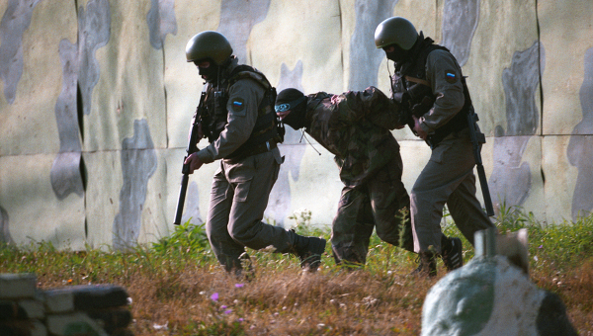

Slide 27
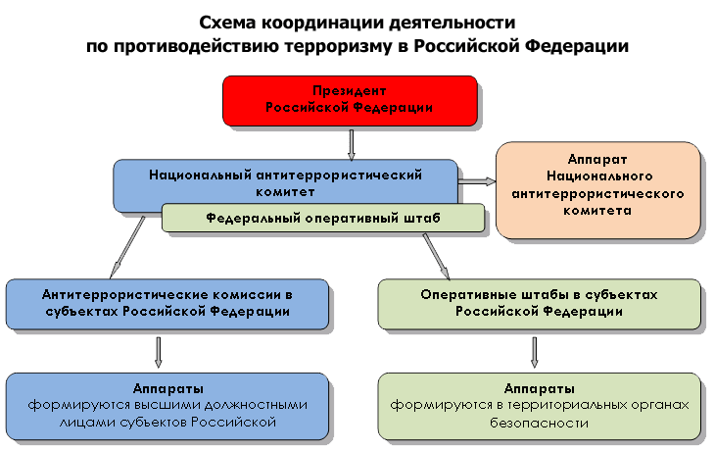

Slide 28
ЗАПОМНИТЕ!
ВСЕ ТЕРРОРИСТЫ - ПРЕСТУПНИКИ.
ОНИ ДОЛЖНЫ И БУДУТ СИДЕТЬ В ТЮРЬМЕ
совершение взрыва, поджога или других действий, создающих опасность гибели людей, причинение значительного имущественного ущерба, либо наступление иных общественно опасных последствий наказывается лишением свободы на срок до десяти лет
Если же эти преступления совершены бандой и вызвали гибель людей, срок наказания увеличивается до двадцати лет.
Захват людей в заложники наказывается лишением свободы на срок до 10 лет.
Если в результате этих действий заложник погиб, преступник наказывается лишением свободы на срок до 20 лет.

Slide 29
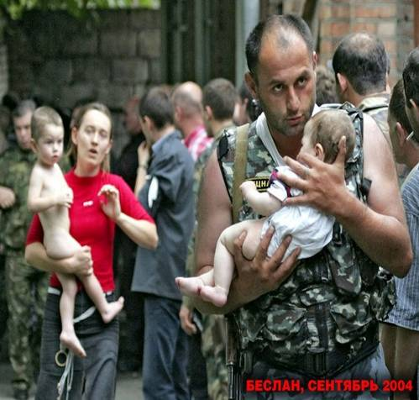
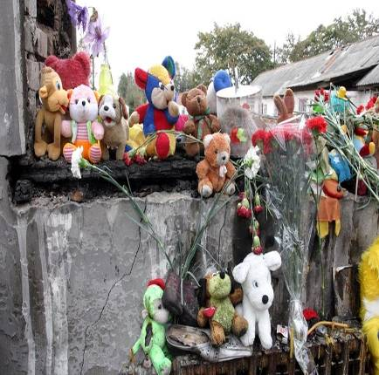
В борьбе против терроризма объединились все государства и народы – это одна из глобальных проблем XXI века.

Slide 30
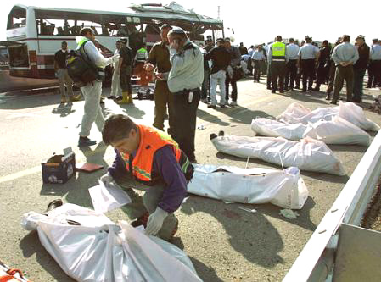
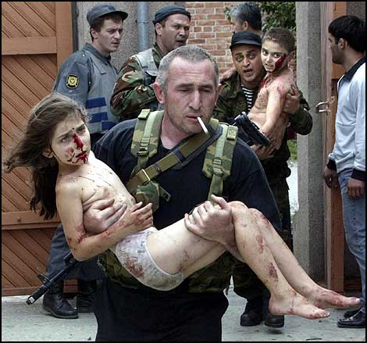
Террористы не являются какими-то особыми людьми. У них также есть чувства, они любят своих близких, многие из них имеют свои идеалы, мечтают о светлом будущем. Почему такие же люди, как и остальные, способны совершать ужасные зверства?

Slide 31
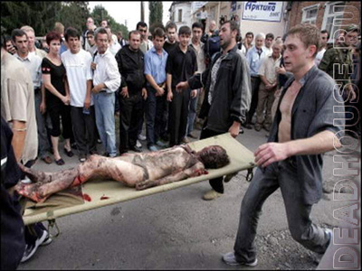
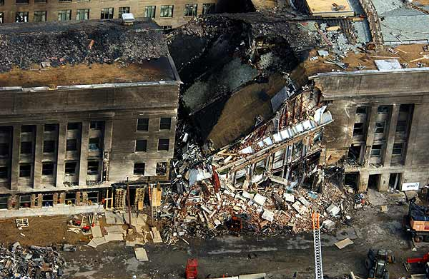

Slide 32
ЗАПОМНИТЕ!
ЕСЛИ ВЫ ХОТИТЕ ПОСВЯТИТЬ СВОЮ ЖИЗНЬ БОРЬБЕ С ТЕРРОРИСТАМИ, НУЖНО СЕРЬЕЗНО И МНОГО ГОТОВИТЬСЯ, БЫТЬ УМНЫМ, СИЛЬНЫМ, СМЕЛЫМ.

